Slide 1
Aspettando la Pasqua
Sez. L Plesso «Frà Siciliano
Ins. Anna Maria Improta – Concetta Palladino
a cura dell’ins. Anna Maria Improta

Slide 2
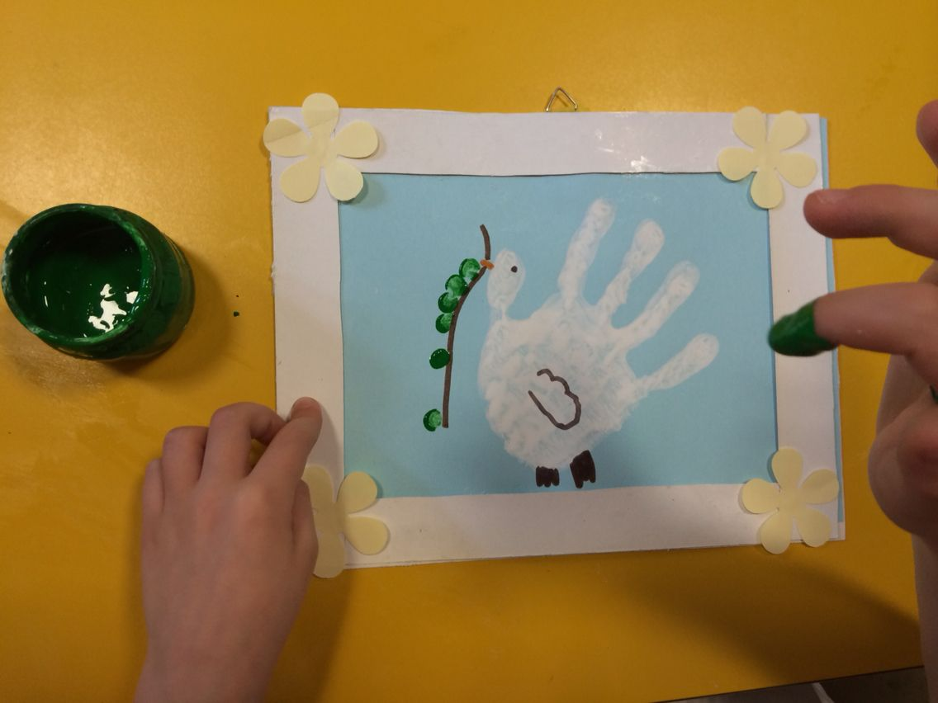
La colomba della pace Divertiamoci insieme
Ascolta

Slide 3
Ascolta e memorizza
Canto : « Arriva il Signore a Gerusalemme »
https://www.youtube.com/watch?v=xDCkHQ3BSF8

